Slide 1



秦兵马俑

Slide 2

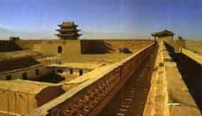

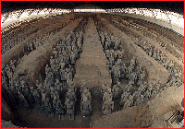
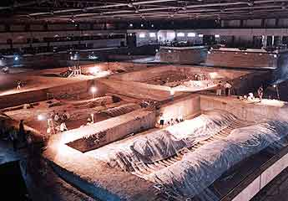
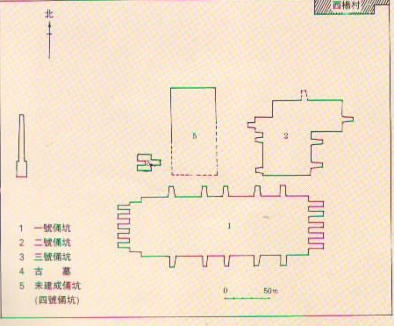
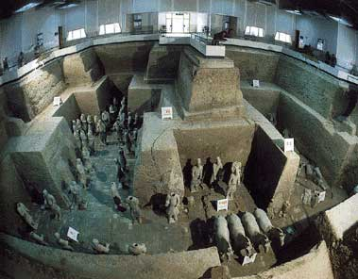

秦兵马俑
一号坑
二号坑
三号坑

Slide 3
秦兵马俑
兵马俑规模宏大。已发掘的三个俑坑，总面积达19120平方米，足有50多个篮球场那么大，坑内有兵马俑近7000个。在三个俑坑中，一号坑最大，东西长230米，南北宽62米，总面积有14260平方米。坑里的兵马俑也最多，共有6000个左右。一号坑上面，现在已盖起了一座巨大的拱形大厅。走进大厅，人们无不为兵马俑的恢弘气势和高超的制作工艺所折服。站在高处鸟瞰 ，坑里的兵俑、马俑相间，一行行，一列列，十分整齐，排成了一个巨大的长方形军阵，看上去真像是秦始皇当年统率的一支南征北战、所向披靡的大军。

Slide 4
秦兵马俑
兵马俑规模宏大。已发掘的三个俑坑，总面积达19120平方米，足有50多个篮球场那么大，坑内有兵马俑近7000个。在三个俑坑中，一号坑最大，东西长230米，南北宽62米，总面积有14260平方米。坑里的兵马俑也最多，共有6000个左右。一号坑上面，现在已盖起了一座巨大的拱形大厅。走进大厅，人们无不为兵马俑的恢弘气势和高超的制作工艺所折服。站在高处鸟瞰 ，坑里的兵俑、马俑相间，一行行，一列列，十分整齐，排成了一个巨大的长方形军阵，看上去真像是秦始皇当年统率的一支南征北战、所向披靡的大军。

Slide 5
秦兵马俑
将军俑
武士俑
骑兵俑
车兵俑
弓弩手
马 俑

Slide 6
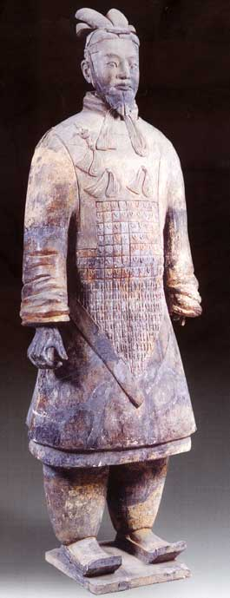
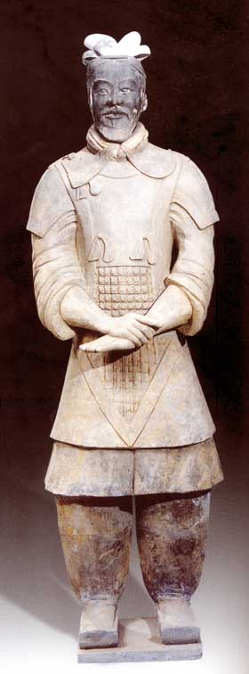

将军俑
秦兵马俑

Slide 7
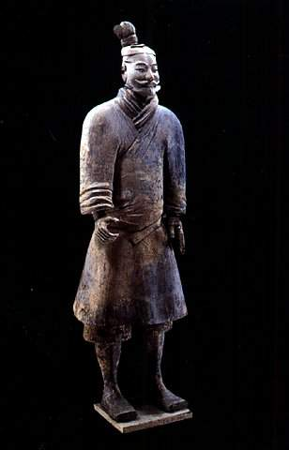
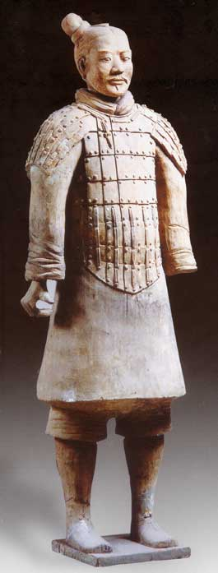
武士俑
秦兵马俑

Slide 8
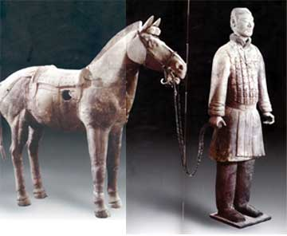
秦兵马俑
骑兵俑

Slide 9
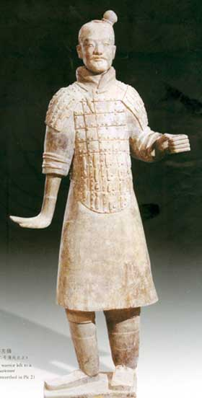
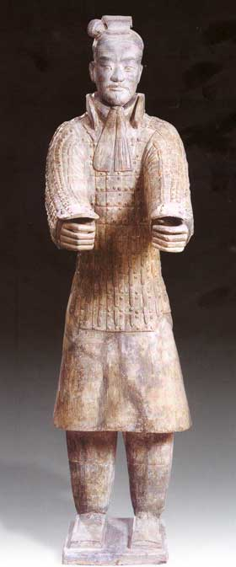
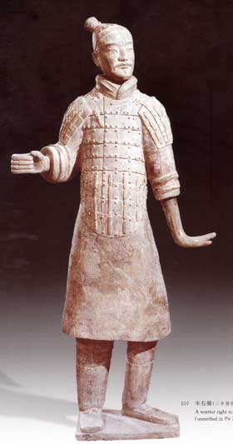
秦兵马俑
车兵俑

Slide 10
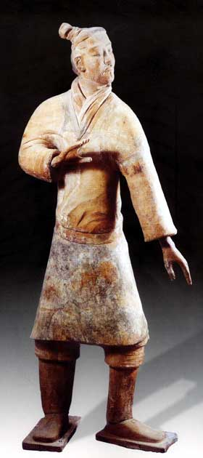
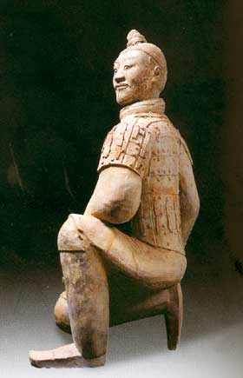
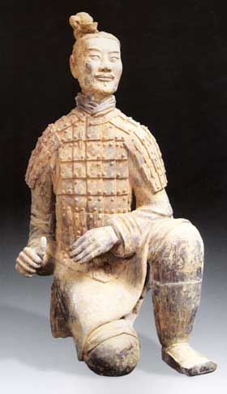
秦兵马俑
弓弩手

Slide 11
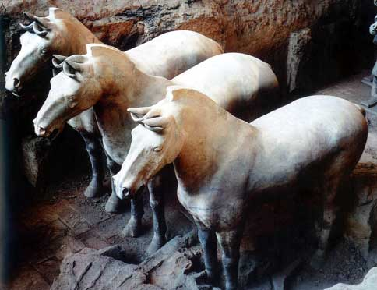
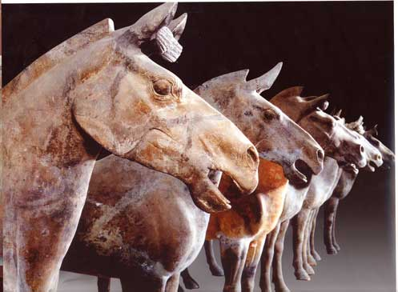
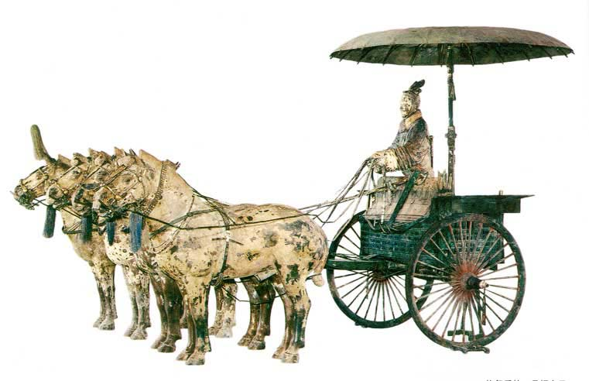

秦兵马俑
马 俑

Slide 12
秦兵马俑
http://www.chinavr.net/html/bingmayong.htm
陕西·秦始皇陵及兵马俑·三维全景环视
http://www.bmy.com.cn
秦始皇兵马俑博物馆

Slide 13
秦兵马俑
中共中央总书记江泽民：
充分利用地下出土文物这份珍贵的文化遗产，大力弘扬中化民族缔造文明自强不息的爱国精神。
法国前总理希拉克：
世界上有七大奇迹，秦俑的发现，可以说是八大奇迹了。不看金字塔不算真正到过埃及，不看秦俑不算真正到过中国。
美国前国务卿基辛格：
世界上独一无二的秦代兵马俑，给我留下了深刻的印象。

Slide 14
秦兵马俑

